Slide 1




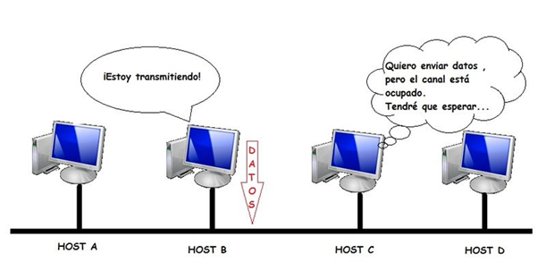
TRƯỜNG ĐẠI HỌC BÁCH KHOA - ĐẠI HỌC ĐÀ NẴNG
KHOA ĐIỆN TỬ VIỄN THÔNG
BÁO CÁO TỔNG KẾT
HỌC PHẦN: LẬP TRÌNH MẠNG
Đề tài: Đánh giá hiệu suất của CSMA trong mạng Ethernet dùng NS3
SVTH:
Trần Quang Khánh - 22KTMT1 - 106220220
Lê Xuân Nam - 22KTMT1 - 106220226
Đặng Quang Lâm - 22KTMT2 - 106220256
GVHD: TS. Nguyễn Văn Hiếu
TP. Đà Nẵng, 26 tháng 11 năm 2025

Slide 2
PHÂN CÔNG CÔNG VIỆC
Sinh viên thực hiện | Nhiệm vụ | Phần trăm đóng góp
Trần Quang Khánh | Viết báo cáo phần giới thiệu, 2 phần đầu tiên của phần phương pháp, thực hiện cài đặt, mô phỏng và ra kết quả. | 34%
Lê Xuân Nam | Viết báo cáo phần phân tích kết quả, hỗ trợ đánh giá và viết báo cáo phần kết quả mô phỏng. | 33%
Đặng Quang Lâm | Viết báo cáo phần kịch bản mô phỏng (ở phần phương pháp) và các công cụ sử dụng cho đề tài. | 33%

Slide 3
NỘI DUNG
Giới thiệu
Phương pháp
Công cụ sử dụng
Phân tích kết quả
Kết luận

Slide 4
NỘI DUNG
Giới thiệu
Phương pháp
Công cụ sử dụng
Phân tích kết quả
Kết luận

Slide 5
GIỚI THIỆU
  CSMA là phương thức truy cập kênh giúp nhiều thiết bị chia sẻ kênh truyền dữ liệu, giảm xung đột.
  Ưu điểm: Nâng cao hiệu suất, đơn giản, chi phí thấp, áp dụng cho mạng có dây và không dây.
  Hạn chế: Khi nhiều thiết bị hoặc lưu lượng cao, vẫn xảy ra chờ kênh và xung đột → độ trễ tăng, hiệu suất giảm.

Slide 6
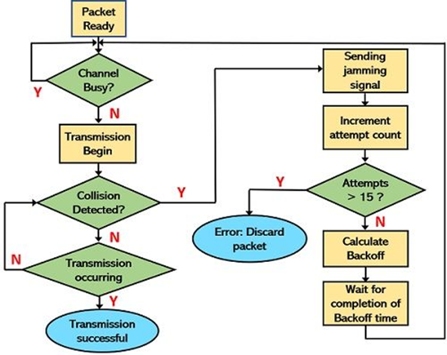
CƠ CHẾ HOẠT ĐỘNG
  Truy cập kênh & phát hiện xung đột: Nút kiểm tra kênh trước khi truyền, giám sát tín hiệu để phát hiện collision.
  Xử lý xung đột: Nếu xảy ra collision, dừng truyền, gửi jam signal và tăng bộ đếm thử truyền lại.
  Thử lại & giới hạn: Sau thời gian chờ ngẫu nhiên, thử truyền lại; vượt giới hạn số lần → gói bị loại bỏ.

Slide 7
MỤC TIÊU NGHIÊN CỨU
  Sử dụng mô hình mô phỏng mạng Ethernet và cơ chế truy cập đa truy nhập cảm nhận sóng mang (CSMA) trong NS-3.
  Đánh giá hiệu suất CSMA trên mạng Ethernet dựa trên thông lượng, số gói nhận thành công, tỉ lệ giao thành công (PDR) và packet loss, phản ánh khả năng khai thác băng thông và độ ổn định của TCP và UDP trong các tình huống.

Slide 8
NỘI DUNG
Giới thiệu
Phương pháp
Công cụ sử dụng
Phân tích kết quả
Kết luận

Slide 9
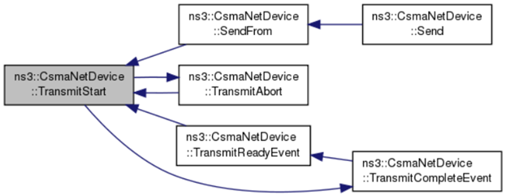
MÔ HÌNH PHƯƠNG THỨC CSMA
  Send / SendFrom: Khởi tạo quá trình gửi dữ liệu.
  TransmitStart / TransmitAbort: Bắt đầu hoặc hủy quá trình truyền khi gặp sự cố.
  TransmitReady / TransmitComplete Event: Thông báo thiết bị sẵn sàng truyền và hoàn thành truyền gói.

Slide 10
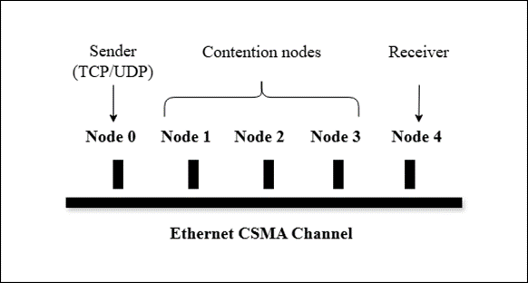
SƠ ĐỒ TOPO MÔ PHỎNG
  Node 0: Sender – TCP gửi không giới hạn, UDP gửi 20 Mbps CBR.
  Node 4: Receiver – TCP nhận dữ liệu và gửi ACK, UDP chỉ nhận dữ liệu.
  Node 1, 2, 3: Node trung gian – tạo nhiễu, tranh chấp kênh, mô phỏng Ethernet, không gửi/nhận.

Slide 11
KỊCH BẢN MÔ PHỎNG
  Mục tiêu: Đánh giá hiệu suất Ethernet CSMA/CD và so sánh TCP/UDP.
  Cấu hình: 5 node, Ethernet 100 Mbps, OnOff app, mô phỏng 10 giây.
  4 kịch bản: Lí tưởng, delay cao, tắc nghẽn, cực đoan.
  Dữ liệu: FlowMonitor xuất throughput, delay, packet loss, PDR.
  Phân tích: Xử lý và vẽ biểu đồ TCP/UDP bằng Python.

Slide 12
NỘI DUNG
Giới thiệu
Phương pháp
Công cụ sử dụng
Phân tích kết quả
Kết luận

Slide 13

CÔNG CỤ SỬ DỤNG
  Cấu hình mạng & thiết bị: CsmaHelper, CsmaNetDevice, CsmaChannel để mô phỏng Ethernet CSMA/CD.
  Tạo lưu lượng & đo hiệu suất: OnOff/BulkSend tạo UDP/TCP; FlowMonitor thu thập throughput, PDR, packet loss.
  Mô phỏng & cấu hình: Viết kịch bản TCP/UDP, thiết lập node, thiết bị, kênh và ứng dụng.
  Xử lý & phân tích: Thu thập dữ liệu từ NS-3, vẽ đồ thị và đánh giá hiệu suất bằng Python.

Slide 14
NỘI DUNG
Giới thiệu
Phương pháp
Công cụ sử dụng
Phân tích kết quả
Kết luận

Slide 15
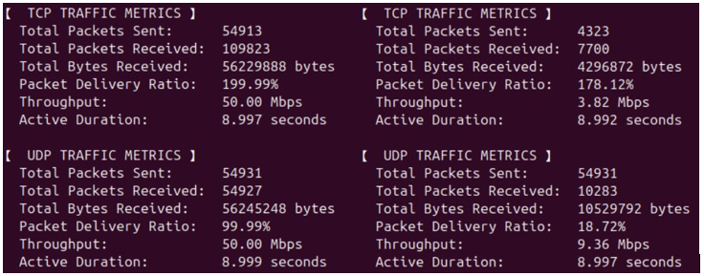
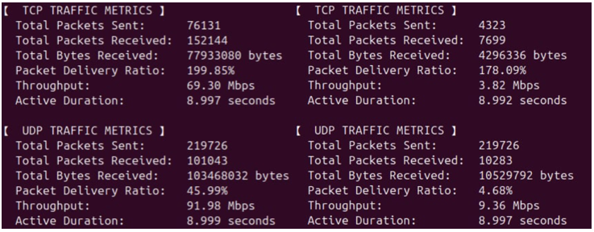
KẾT QUẢ TRÊN TERMINAL
  Trường hợp 1 – Lý tưởng: TCP & UDP ~50 Mbps, PDR gần 100%, mạng ổn định.
  Trường hợp 2 – Delay cao: TCP 3.82 Mbps, UDP 9.36 Mbps, PDR UDP chỉ 18.7%.
  Trường hợp 3 – Tắc nghẽn: TCP ổn định 63.3 Mbps, UDP cao 91.98 Mbps nhưng PDR 46%.
  Trường hợp 4 – Cực đoan: TCP 3.82 Mbps, UDP gần như mất dữ liệu, PDR thấp.

Slide 16
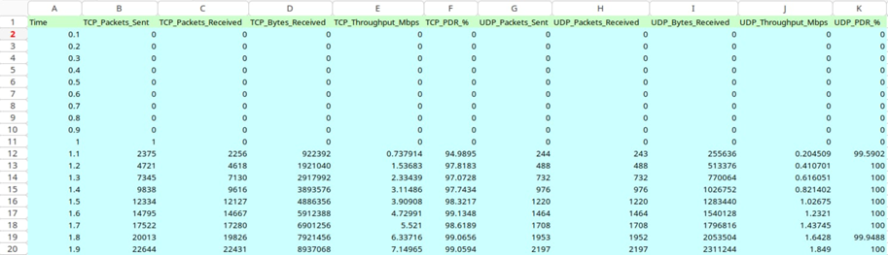
FILE KẾT QUẢ
  Nội dung file CSV: Chứa thời gian, throughput, số gói gửi/nhận, gói mất và dữ liệu tích lũy cho TCP/UDP.
  Mục đích: Dùng làm cơ sở vẽ đồ thị và tính toán hiệu suất, PDR, số gói và dữ liệu tích lũy.

Slide 17
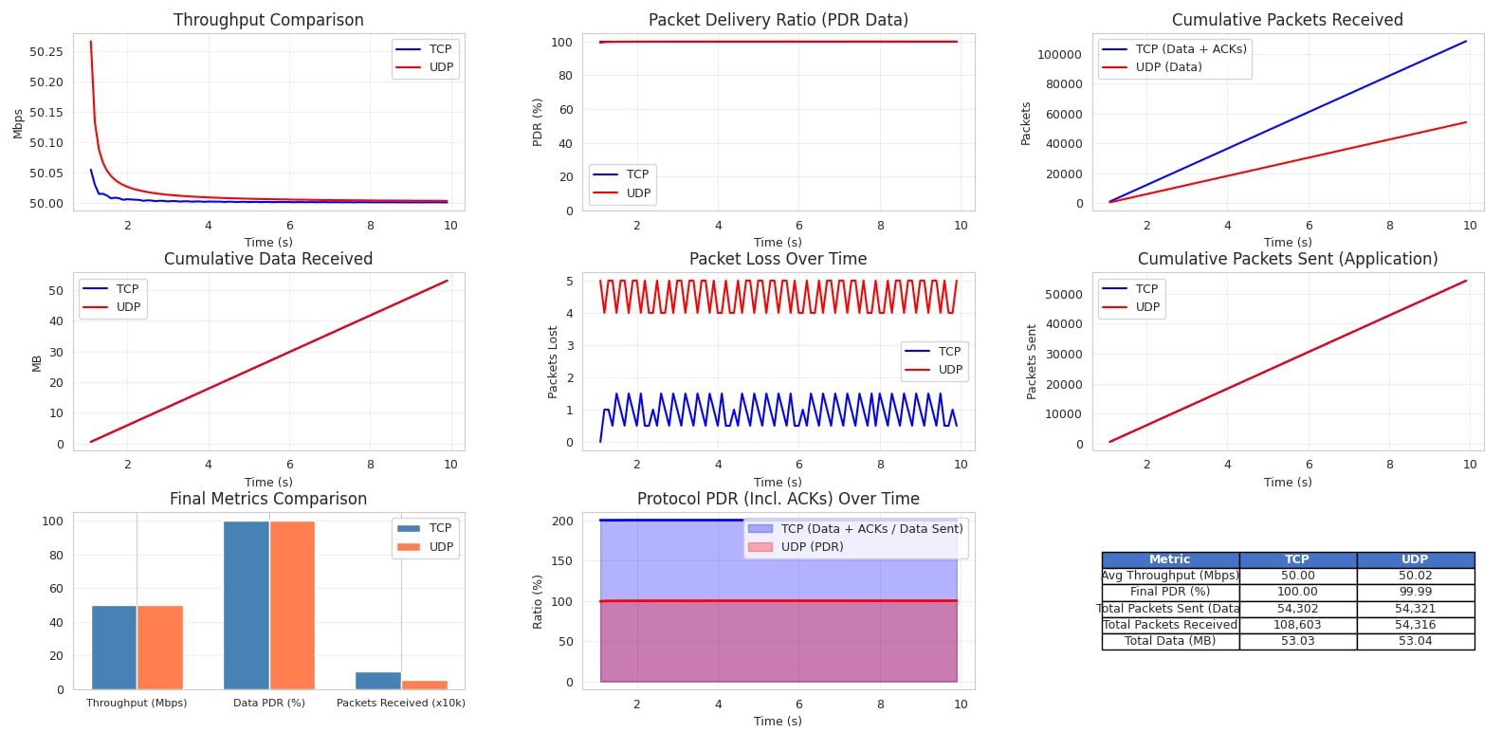
KẾT QUẢ ĐỒ THỊ
  Kết quả đồ thị tổng hợp cho trường hợp lí tưởng:

Slide 18
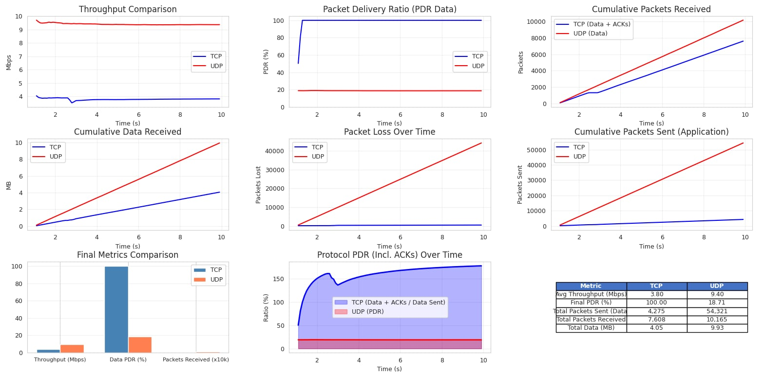
KẾT QUẢ ĐỒ THỊ
  Kết quả đồ thị tổng hợp cho trường hợp tăng độ trễ nhưng giữ tải:

Slide 19
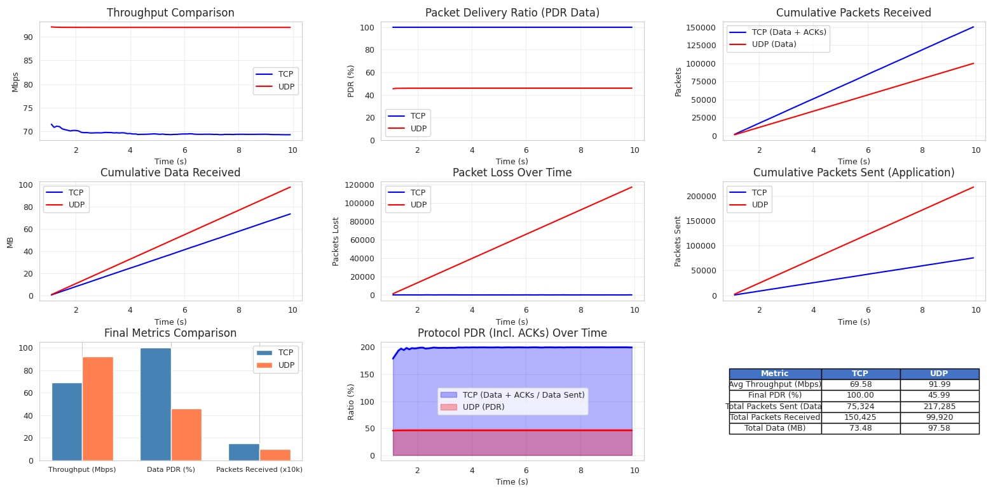
KẾT QUẢ ĐỒ THỊ
  Kết quả đồ thị tổng hợp cho trường hợp tăng tải nhưng giữ độ trễ:

Slide 20
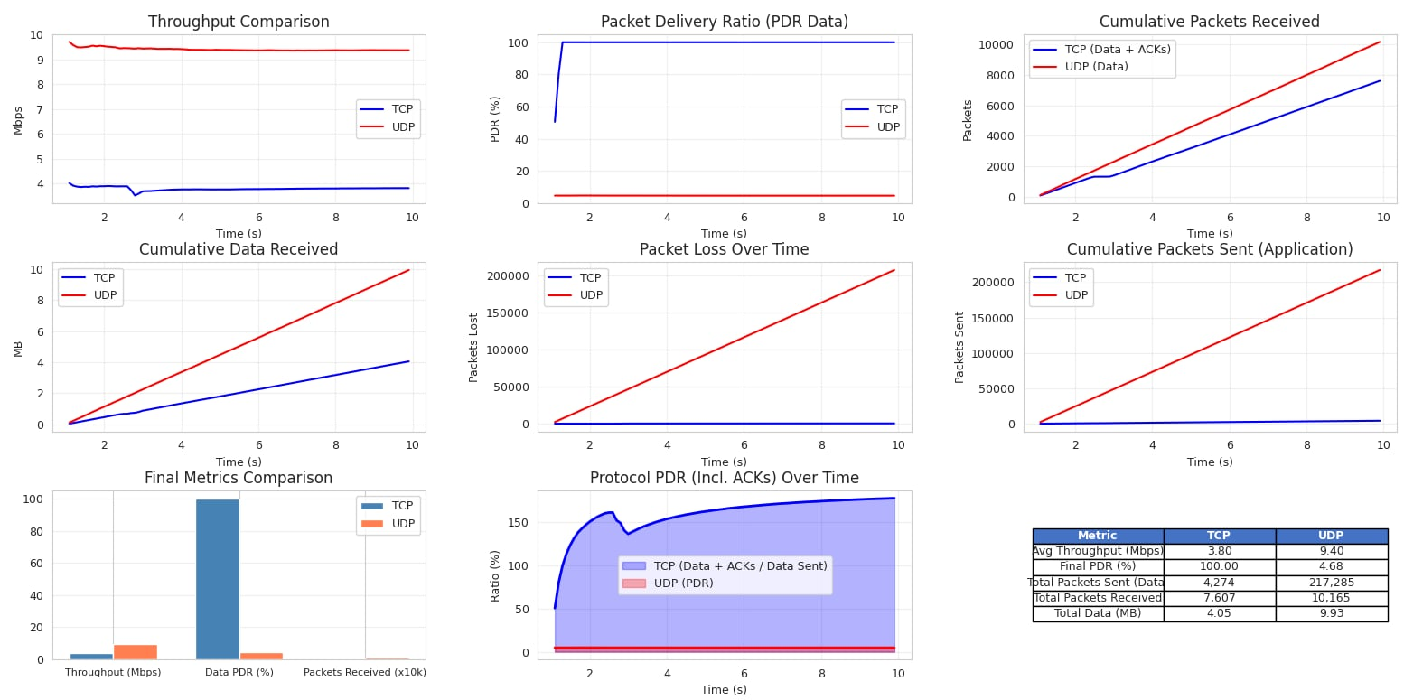
KẾT QUẢ ĐỒ THỊ
  Kết quả đồ thị tổng hợp cho trường hợp cực đoan:

Slide 21
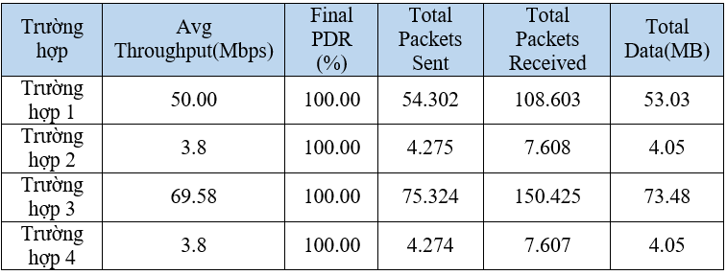
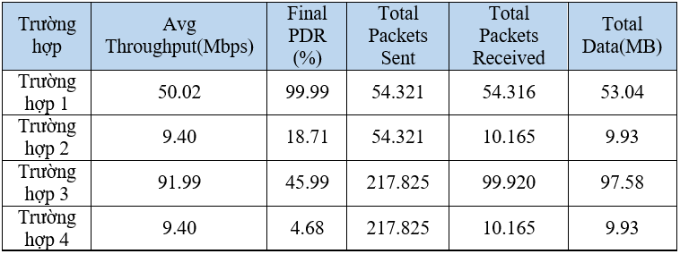
BẢNG TỔNG HỢP
Về TCP:
Về UDP:
  Hiệu suất tối đa: TCP & UDP ~50 Mbps, PDR ~100% khi tải thấp, delay thấp.
  Độ tin cậy: TCP ổn định, tự điều chỉnh khi quá tải; UDP mất gói nghiêm trọng.
  Ảnh hưởng delay: TCP giảm mạnh, UDP rất bất ổn (PDR thấp) khi delay cao.

Slide 22
NỘI DUNG
Giới thiệu
Phương pháp
Công cụ sử dụng
Phân tích kết quả
Kết luận

Slide 23
KẾT LUẬN
  TCP: Độ tin cậy cao, PDR gần 100%, nhưng thông lượng giảm khi quá tải hoặc delay cao.
  UDP: Ưu tiên tốc độ, thông lượng cao nhưng mất gói nghiêm trọng, sụp đổ khi mạng xấu.
  Tải & delay thấp: Cả TCP & UDP đạt hiệu suất tối đa → overhead TCP không đáng kể.

Slide 24

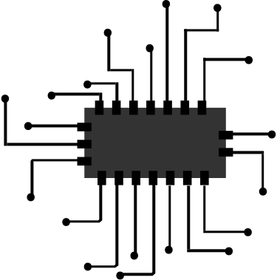

CẢM ƠN THẦY VÀ MỌI NGƯỜI ĐÃ LẮNG NGHE !!!

